Slide 1
UI 테스트
김시연

Slide 2
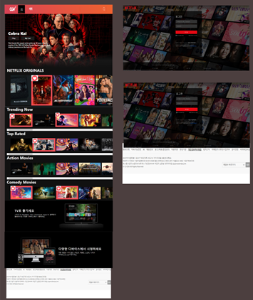
1-1아이디어 구상 결과물 스케치
영화 조회 : 사이트 내 Top10 영화와 카테고리 별 영화를 조회할 수 있습니다.
관련 영화 추천 : 영화 상세페이지에서 관련 영화를 추천받을 수 있습니다.
좋아요&북마크 : 좋아요, 북마크 기능을 통해 마음에 드는 영화 목록을 저장할 수 있으며 마이페이지에서 확인 가능합니다.
유저 페이지 : 북마크로 담은 영화, 로그인, 회원가입을 할 수 있습니다
영화 검색 : 영화 목록을 조회 하고 검색 할 수 있습니다.

Slide 3
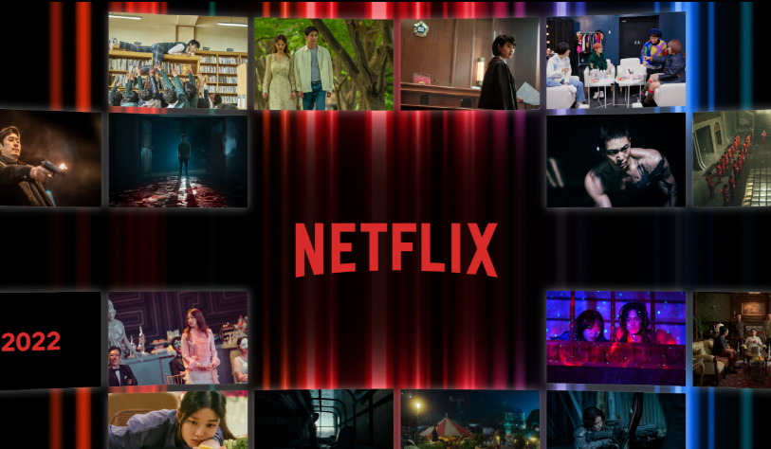
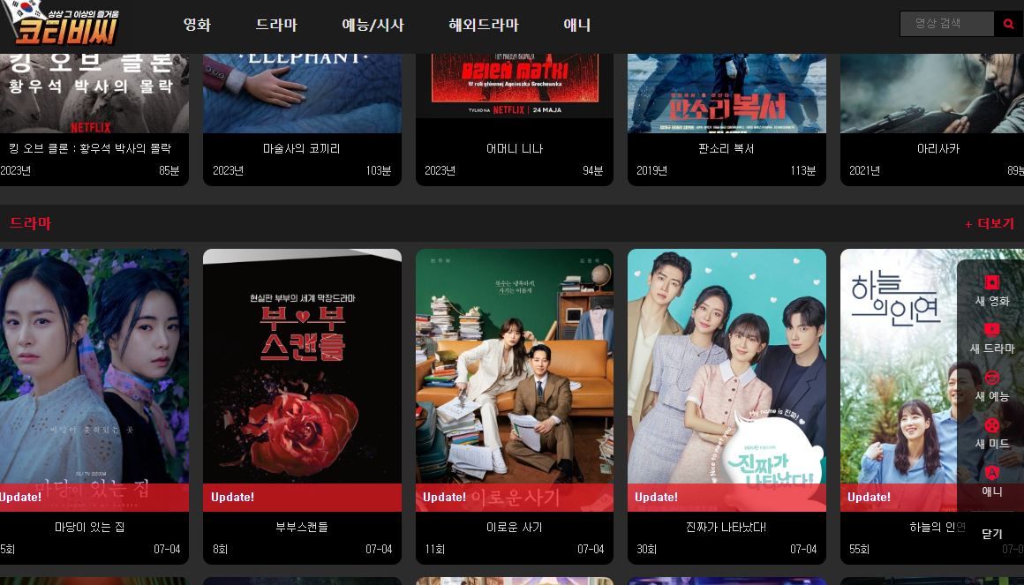
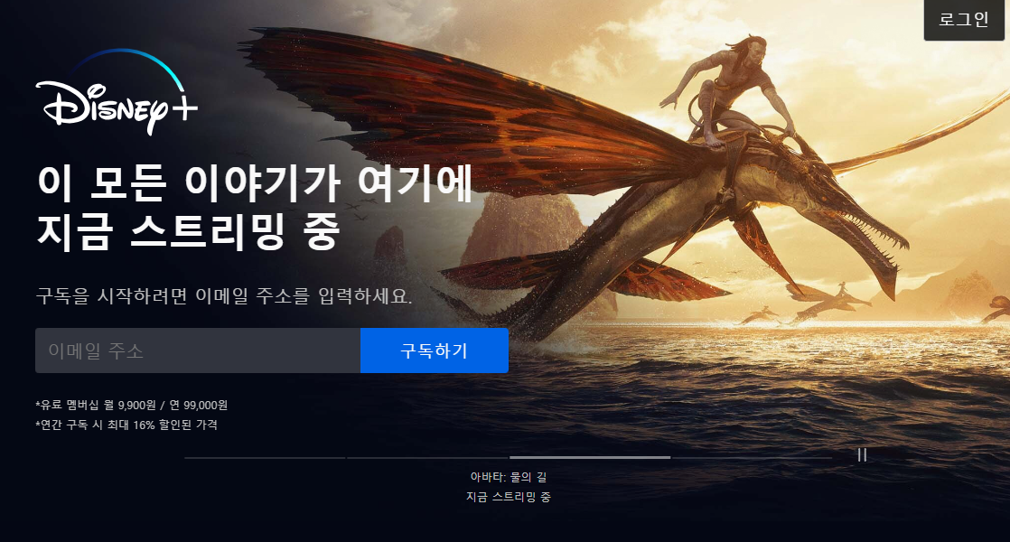
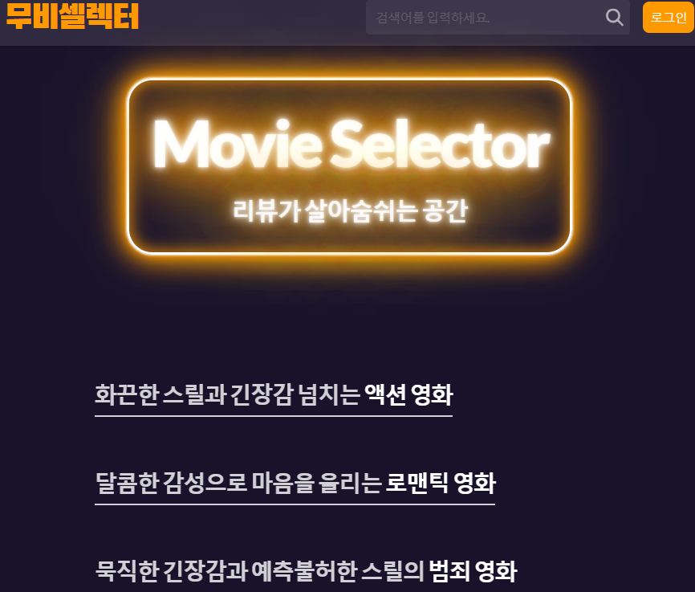
1-2 프로젝트 주제와 관련된 사이트 또는 어플 벤치마킹

Slide 4
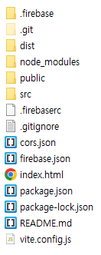
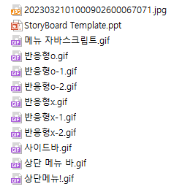

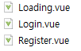
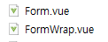
1-3 프로젝트를 위한 자료를 수집하여 폴더로 정리

Slide 5
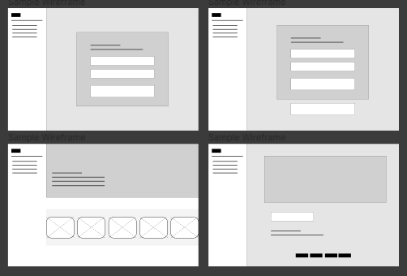
1-5프로젝트 화면개발을 위해 화면별로 와이어 프레임을 제작

Slide 6
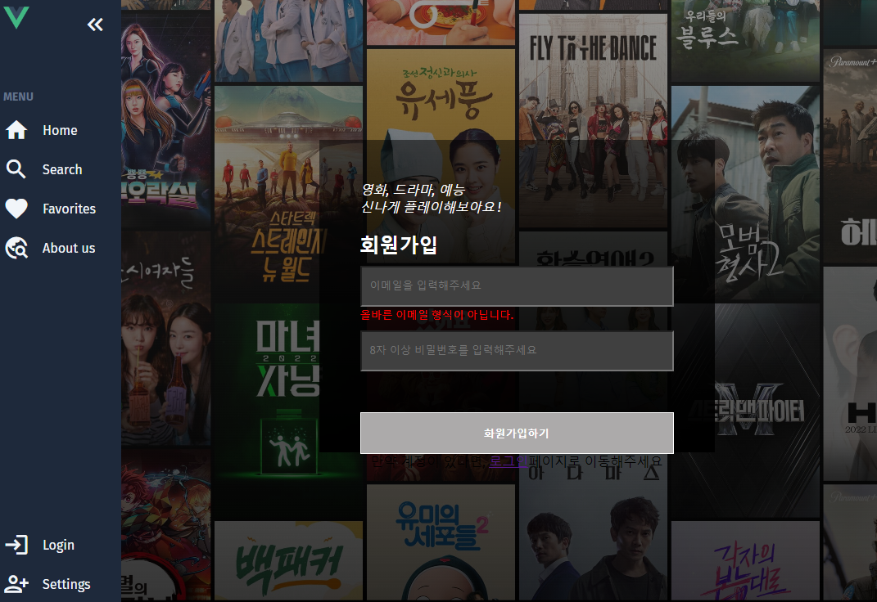
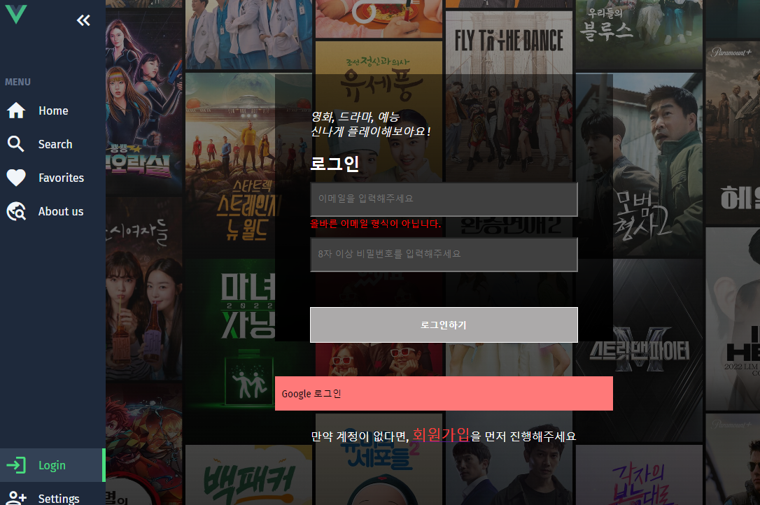
1-5와이어프레임을 토대로 프로젝트를 위한 프로토타입을 제작

